Slide 1

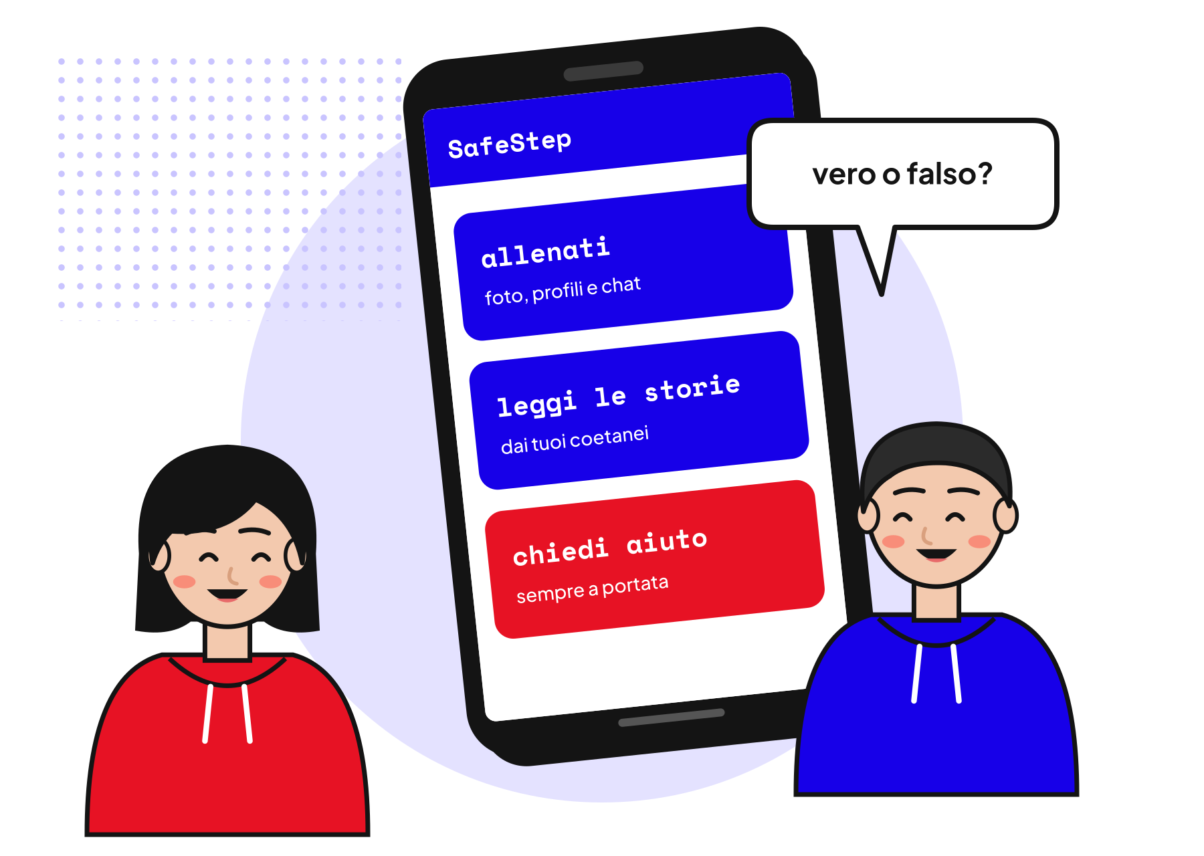
compito 3 · task, storyboard e scelta del prototipo
un passo
alla volta
Dai bisogni definitivi ai task di SafeStep: tre gerarchie di task, uno storyboard e la scelta del dispositivo su cui prototipare.
team
Tether Space
Nicolò Diana · Miriam Awad · Daniele Di Girolamo
Margherita Nerozzi · Roberto Fasano · Samuele Celedi
SafeStep · «passo sicuro»

Slide 2
da dove ripartiamo
recap · refinement e focus
Dal focus group in una classe di liceo (23 studenti, 5 squadre) e dal co-design su FigJam siamo arrivati a una soluzione: SafeStep, un'app che allena i ragazzi di 14–17 anni a riconoscere chi c'è davvero dall'altra parte.
allenati
Training + gamification · B3+B6 · B4+B9
1
Simulatore di chat, quiz foto su livelli realistici, «quanto ti senti sicuro?» prima e dopo.
2
leggi le storie
Forum + testimonianze · B2 · B8
value proposition
Storie anonime dei coetanei e come sono andate a finire; reazioni sì, commenti moderati.
«Allena il tuo intuito digitale, confrontati in anonimato e trova il coraggio di chiedere aiuto, un passo alla volta»
3
chiedi aiuto
Supporto, sempre visibile · B5+B7
A chi rivolgersi, script per parlare coi genitori, guida per i genitori: reagire senza punire.
cosa SafeStep non fa
non decide al posto tuo se una foto è falsa
non legge le chat
non avvisa i genitori
Notes:
Recap della fase di refinement: soluzione ibrida SafeStep, i tre pilastri (allenati, leggi le storie, chiedi aiuto) e i limiti voluti.

Slide 3
i bisogni definitivi
recap · dopo gli accorpamenti
B3+B6
B4+B9
B5+B7
B8
Capire chi c'è davvero dall'altra parte
Avere un'idea realistica di quanto si è capaci di riconoscere un falso
Chiedere aiuto senza paura
Capire quando una foto modificata con l'IA smette di essere uno scherzo
si fidano per amici in comune, storie, «l'ho visto a scuola»
«se lo conosco da un po' ci può stare»: nessuno chiede prove
6,6/10 dichiarato, 53% al livello 4
confondono filtro, ritocco e generazione
tutte le squadre: paura di giudizio e di perdere libertà
62% non saprebbe come agire (compito 1)
chat 5.1: per alcuni è uno scherzo
«scherzo» sale dal 9% a 14 anni al 50% a 17
persona → Sofia
persona → Tommaso
persona → Chiara
persona → Lorenzo
B1 e B2 restano requisiti trasversali: imparare facendo e leggere le storie dei coetanei in anonimato.

Slide 4


quattro soluzioni, una scelta
recap · brainstorming soluzioni su FigJam
scelta razionale
potrebbe piacere di più
Solo forum
Simulatore IA
Sicura e fattibile, ma da sola non allena: si legge, ma non si impara a riconoscere un falso.
Il gioco piace, ma senza storie e senza supporto lascia soli i ragazzi quando il problema è reale.
copre
B5+B7
B8
copre
B3+B6
B4+B9
scommessa a lungo termine
la nostra preferita
Blocco automatico dei profili fake
SafeStep, soluzione ibrida
Scartata: serve l'accesso alle piattaforme e toglie al ragazzo la scelta (e l'occasione di imparare).
Allenamento + storie dei coetanei + supporto sempre visibile. Scelta all'unanimità.
copre
B3+B6
copre
B3+B6
B4+B9
B5+B7
B8

Slide 5
dai bisogni ai task
task analysis · selezione dei task
più frequente → più complesso
Un mix di task semplici, moderati e complessi (lezione 04): partiamo da ciò che fanno tutti e saliamo fino a ciò che fa solo chi ha vissuto il problema. Ogni task specifica cosa l'utente vuole ottenere, non come.
task complesso
03
02
Condividere la propria esperienza: storia, testimonianza o entrambe
task moderato
01
Leggere le storie dei coetanei, interagire e chiedere aiuto
task semplice
chi utenti lead: chi ha subito adescamento o la diffusione di materiale alterato
quando raro, ma è ciò che alimenta il forum
Allenarsi a riconoscere adescamento e deepfake
chi chi vuole confrontarsi o ha un dubbio, per sé o per un amico
quando ogni tanto, quando qualcosa preoccupa
B2
B5+B7
B8
chi tutti i ragazzi 14–17 · utenti target
quando frequente: anche più volte a settimana
B5+B7
B8
B2
B3+B6
B4+B9

Slide 6
allenarsi
task semplice · hierarchical task analysis
Badge sì, classifica no: il confronto tra sicurezza dichiarata e risultato risponde a B4+B9.
0. Allenarsi a riconoscere adescamento e deepfake
1. Avviare l'allenamento
2. Dichiarare la propria sicurezza
3. Affrontare le sfide
4. Vedere il risultato
1.1 Aprire «allenati»
2.1 Leggere «quanto ti senti sicuro?»
3.1 Osservare la foto o leggere la chat
4.1 Confrontare risultato e sicurezza
1.2 Scegliere il percorso: foto, profili o chat
2.2 Darsi un voto da 1 a 10
3.2 Foto: vera, ritoccata o generata?
4.2 Scoprire le conseguenze reali
1.3 Scegliere un livello sbloccato
3.3 Chat: da quale messaggio scatta l'allarme?
4.3 Ottenere il badge
3.4 Leggere la spiegazione dell'errore
4.4 Sfidare un amico (opz.)
piani
piano 0 1 → 2 → 3 → 4; livello non superato: torna a 2
piano 1 1.1 → 1.2 → 1.3
piano 2 2.1 → 2.2
piano 3 per ogni contenuto: 3.1 → (3.2 se foto | 3.3 se chat) → 3.4
piano 4 4.1 → 4.2 → 4.3 se superato; 4.4 facoltativo, in ogni momento

Slide 7
allenarsi: cosa serve
task semplice · oggetti e azioni
knowledge-based analysis
task description hierarchy
task | azione | oggetti
Avviare l'allenamento | scegliere | percorso (foto, profili, chat), livello
Dichiarare la sicurezza | valutare | scala da 1 a 10
Affrontare le sfide | classificare | foto, profili, chat simulate, risposta
Capire l'errore | leggere | spiegazione: come nasce il falso
Vedere il risultato | confrontare | punteggio, sicurezza dichiarata, conseguenze, badge
azioni OR
▪ scegliere (percorso, livello)
▪ valutare (la propria sicurezza)
▪ classificare (foto) · segnalare (messaggio)
▪ confrontare (risultato e sicurezza) · sfidare (opz.)
oggetti AND
▪ contenuto XOR
↳ foto · profilo · chat simulata
▪ risposta XOR
↳ vera · ritoccata · generata · messaggio sospetto
▪ feedback AND
↳ spiegazione dell'errore · conseguenze reali
▪ progressi OR
↳ punteggio · badge · livello sbloccato
cosa ci dice «Contenuto», «risposta» e «feedback» sono gli oggetti centrali: la schermata di allenamento li tiene visibili insieme, così l'errore si capisce subito.
AND tutti insieme OR uno, più d'uno o nessuno XOR uno solo

Slide 8
leggere e chiedere aiuto
task moderato · hierarchical task analysis
Contatti mostrati dall'app: adulto di fiducia, sportello psicologico della scuola, Telefono Azzurro, Polizia Postale.
0. Leggere le storie dei coetanei e chiedere aiuto
1. Esplorare il forum
2. Leggere una testimonianza
3. Interagire
4. Chiedere aiuto
1.1 Aprire «leggi le storie»
2.1 Leggere il racconto anonimo
3.1 Reagire: «mi è successo», «grazie» (opz.)
4.1 Toccare «chiedi aiuto», sempre visibile
1.2 Filtrare per tema: adescamento o deepfake
2.2 Scoprire com'è andata a finire
3.2 Commentare, moderato prima di apparire (opz.)
4.2 Indicare per chi: per me o per un amico
1.3 Scegliere una storia
2.3 Ascoltare la testimonianza audio (opz.)
3.3 Salvare la storia (opz.)
4.3 Scegliere il contatto mostrato dall'app
4.4 Preparare cosa dire con lo script
4.5 Chiamare, scrivere o andare allo sportello
piani
piano 0 1 → 2 (ripetibile); 3 facoltativo; 4 in ogni momento, anche senza 1–3
piano 1 1.1 → 1.2 facoltativo → 1.3
piano 2 2.1 → 2.2; 2.3 solo se presente
piano 3 3.1, 3.2, 3.3 in qualsiasi ordine, tutti facoltativi
piano 4 4.1 → 4.2 → 4.3 → 4.4 se il contatto è un adulto → 4.5

Slide 9
storie e aiuto: cosa serve
task moderato · oggetti e azioni
knowledge-based analysis
task description hierarchy
task | azione | oggetti
Esplorare il forum | filtrare | storie, temi (adescamento, deepfake)
Leggere una testimonianza | leggere | racconto anonimo, esito, audio
Interagire | reagire | reazioni, commenti moderati, salvati
Scegliere a chi rivolgersi | scegliere | contatti, destinatario (me / un amico)
Contattare | parlare | script per iniziare, chiamata, chat
azioni OR
▪ filtrare · leggere · ascoltare
▪ reagire · commentare · salvare
▪ chiedere aiuto · contattare
oggetti AND
▪ storia AND
↳ racconto · esito · tema XOR (adescamento | deepfake)
▪ interazioni OR
↳ reazione · commento moderato · salvataggio
▪ destinatario XOR
↳ per me · per un amico
▪ contatto XOR
↳ adulto di fiducia · sportello · Telefono Azzurro · Polizia Postale
cosa ci dice «Chiedi aiuto» è un task a sé ma compare anche dentro ogni storia: deve essere raggiungibile da qualsiasi punto dell'app.
AND tutti insieme OR uno, più d'uno o nessuno XOR uno solo

Slide 10
condividere l'esperienza
task complesso · hierarchical task analysis
0. Condividere la propria esperienza con il form
OR · sezioni indipendenti
1. Accedere al form
2. Proteggere l'anonimato
A. Pubblicare la storia nel forum
B. Lasciare una testimonianza
1.1 Toccare «racconta»
2.1 Scegliere un nickname
A.1 Categoria e piattaforma
B.1 Formato: testo o audio
1.2 Leggere regole e moderazione
2.2 Oscurare nomi e profili
A.2 Raccontare cosa è successo
B.2 Scrivere o registrare
1.3 Accettare le condizioni
2.3 Rileggere l'anteprima anonima
A.3 Com'è finita, cosa ha aiutato
B.3 Riascoltare e confermare
1.4 Scegliere cosa condividere
A.4 Consiglio ai coetanei (opz.)
B.4 Inviare alla moderazione
nota di design La testimonianza non dipende dalla storia: chi non vuole pubblicare nel forum può lasciarne solo una. Il form non accetta foto o video del materiale alterato: si racconta, non si ridiffonde.
A.5 Inviare alla moderazione
B.5 Esito: testimonianza online
A.6 Esito: storia nel forum
piani
piano 0 1 → 2 → A e/o B: sezioni indipendenti, basta anche una
piano 1 1.1 → 1.2 → 1.3 → 1.4
piano 2 2.1 → 2.2 → 2.3; dati personali in anteprima: torna a 2.2
piano A A.1 → A.2 → A.3 → A.4 facoltativo → A.5 → attendi A.6
piano B B.1 → B.2 → B.3 → B.4 → attendi B.5 (audio sempre a voce alterata)
sempre modifiche richieste: torna ad A.2 o B.2; ritiro in ogni momento

Slide 11
condividere: cosa serve
task complesso · oggetti e azioni
knowledge-based analysis
task description hierarchy
task | azione | oggetti
Accedere al form | scegliere | regole, condizioni, sezioni (storia / testimonianza)
Proteggere l'anonimato | oscurare | nickname, dati sensibili, anteprima
Pubblicare la storia | scrivere | categoria, piattaforma, racconto, esito, consiglio
Lasciare una testimonianza | registrare | formato (testo / audio), voce alterata
Seguire la moderazione | verificare | stato della revisione, contenuto pubblicato
azioni OR
▪ scegliere · accettare · oscurare
▪ scrivere · registrare · riascoltare
▪ inviare · modificare · ritirare
oggetti AND
▪ sezione OR
↳ storia · testimonianza (anche una sola)
▪ storia AND
↳ categoria · piattaforma · fatti · esito · consiglio (opz.)
▪ testimonianza AND
↳ formato XOR (testo | audio a voce alterata)
▪ identità AND
↳ nickname · dati oscurati
▪ stato XOR
↳ in revisione · pubblicato · da modificare
cosa ci dice Storia e testimonianza sono sezioni indipendenti dello stesso form, ognuna con la propria moderazione: si può lasciare una testimonianza senza pubblicare nulla nel forum.
AND tutti insieme OR uno, più d'uno o nessuno XOR uno solo

Slide 12
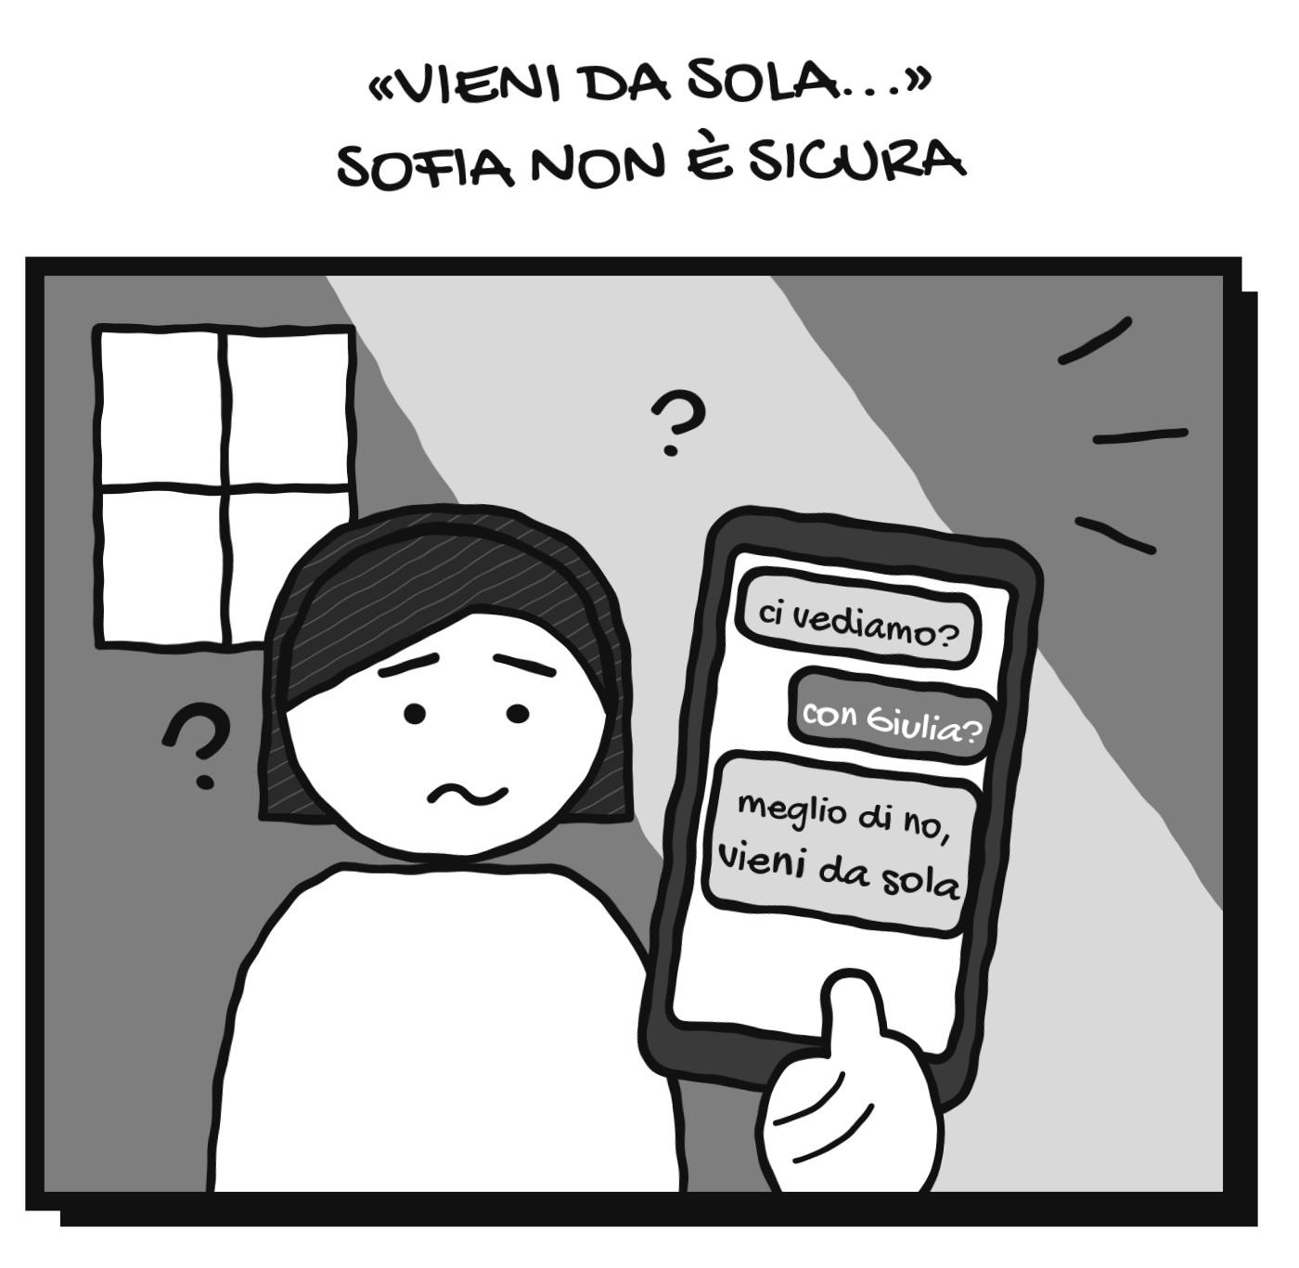
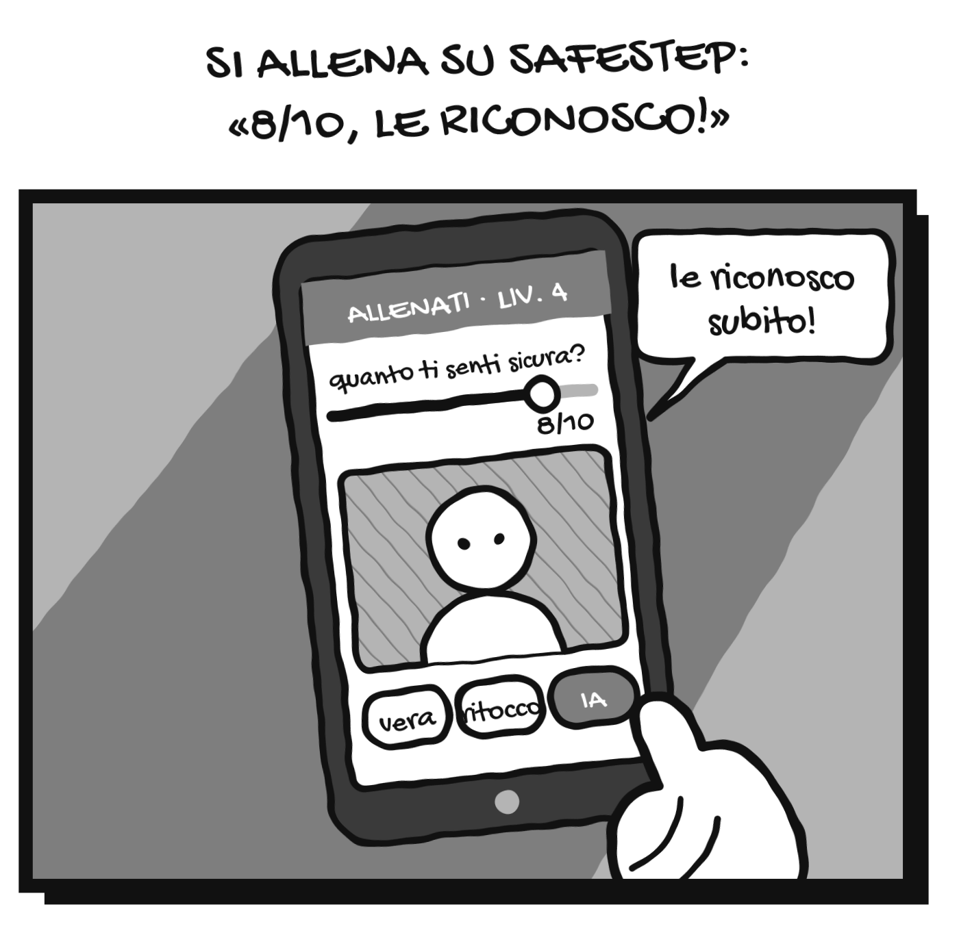
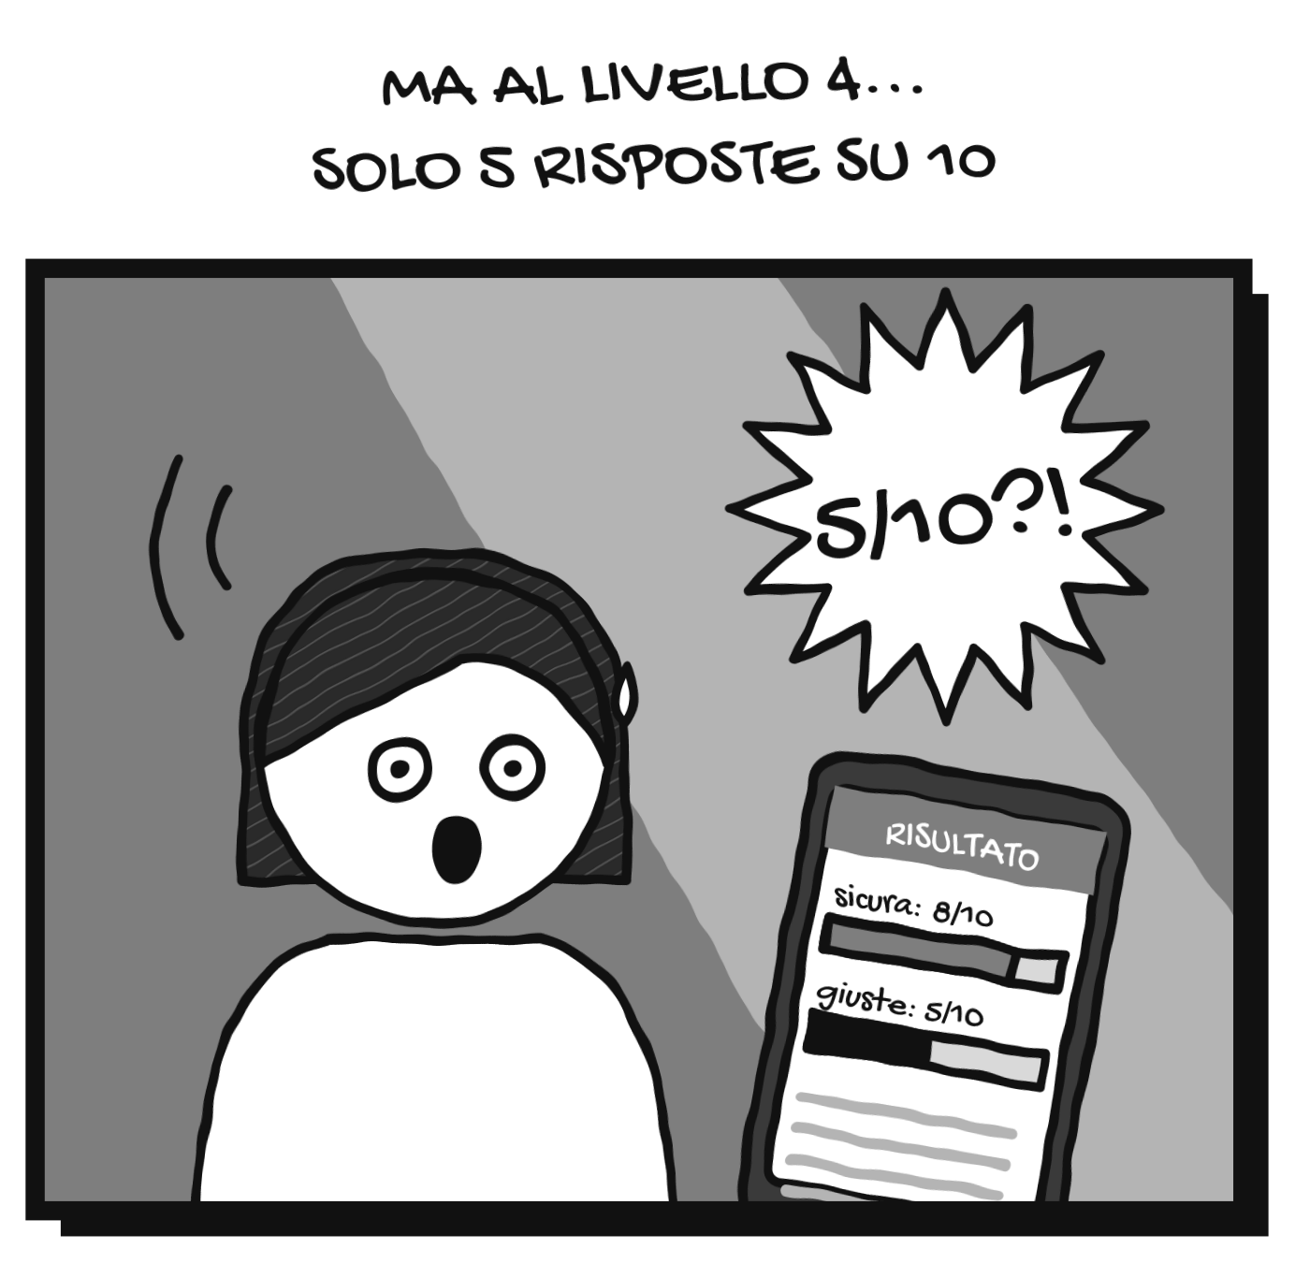

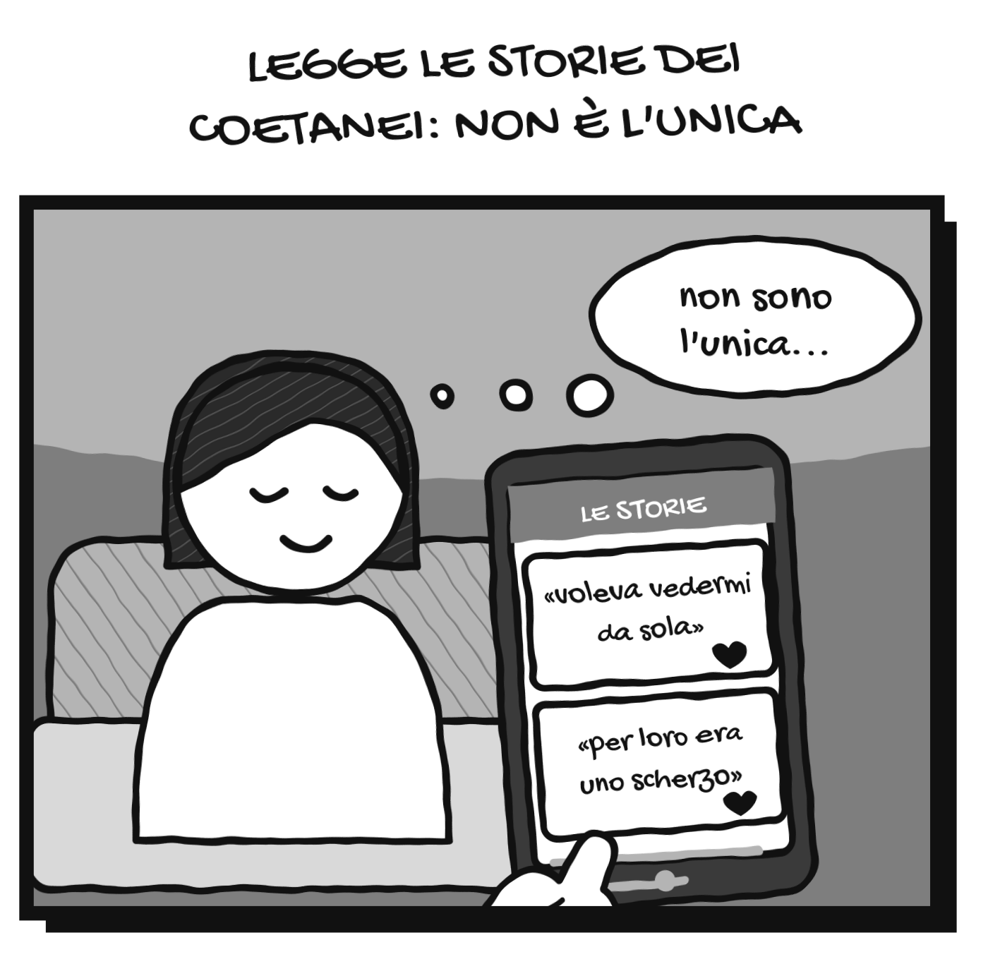
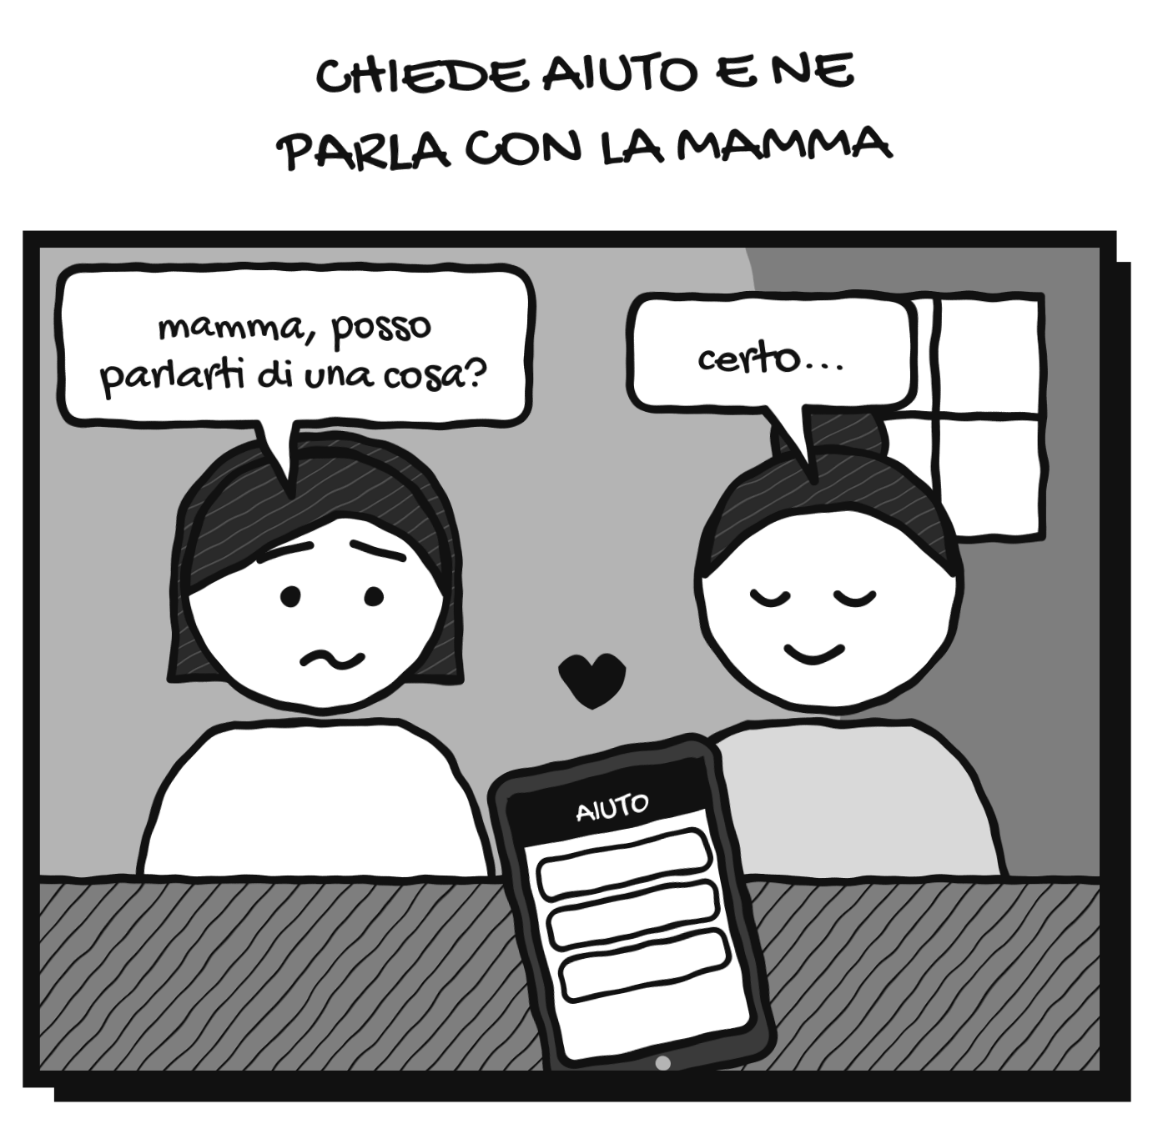
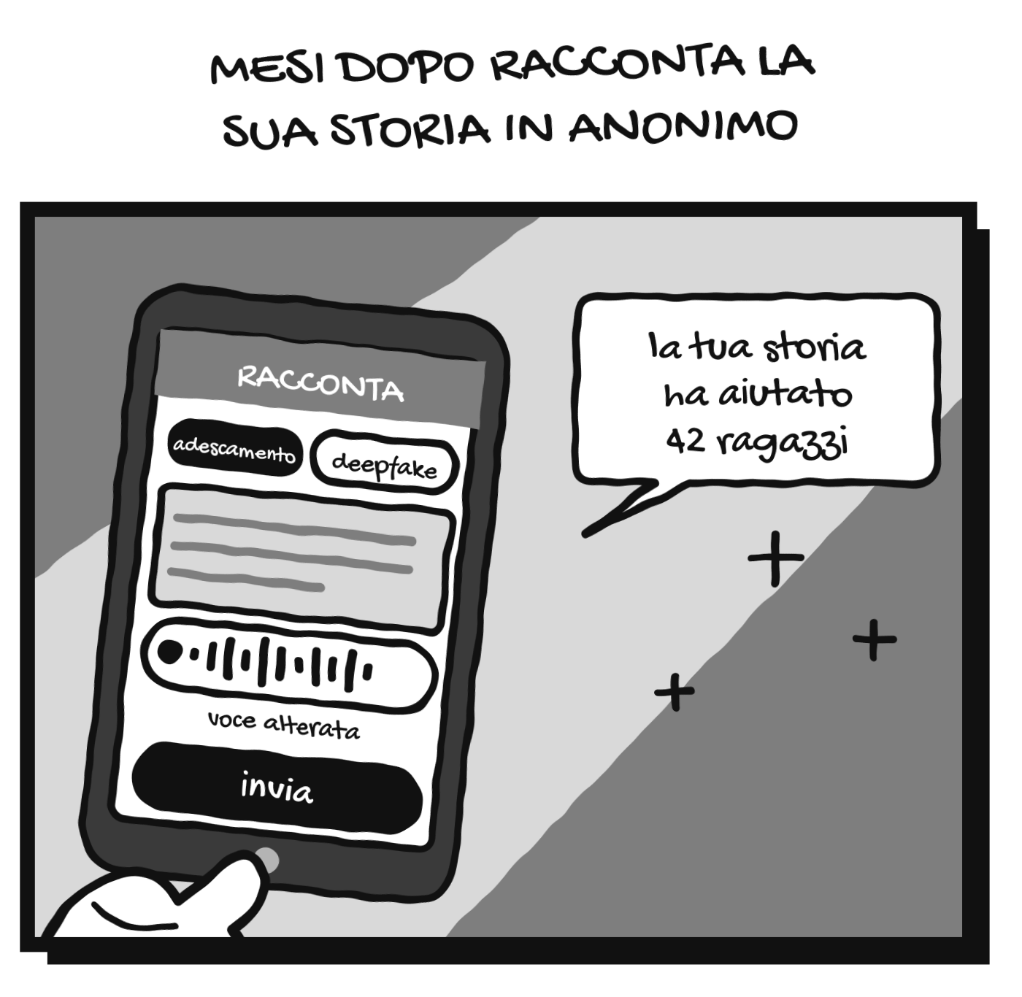
B3+B6 · il bisogno
task semplice
B4+B9 · task semplice
B8 · task moderato
B5+B7 · task moderato
task complesso
Notes:
Storyboard di Sofia (persona primaria). 1) Riceve il messaggio «vieni da sola» da un ragazzo con amici in comune (B3+B6). 2) Si allena su SafeStep e si dà 8/10 (task semplice). 3) Al livello 4 fa 5/10: capisce che la sicurezza non è competenza (B4+B9). 4) Nel forum legge storie simili, anche di un deepfake «solo uno scherzo» (task moderato, B8). 5) Dal tasto chiedi aiuto usa lo script e ne parla con la mamma; non va all'appuntamento (B5+B7). 6) Mesi dopo pubblica la sua storia con il form, in anonimo e con testimonianza audio (task complesso).

Slide 13




cosa abbiamo scartato
scelta del prototipo · esplorazione delle modalità
Smartwatch
Assistente vocale
Visore VR / AR
Bot dentro le chat
notifiche immediate, sempre addosso
interazione naturale, a mani libere
simulazioni immersive e coinvolgenti
interviene proprio dove nasce il rischio
schermo troppo piccolo per analizzare una foto o leggere una storia; pochi 14–17enni lo usano
non si allena l'occhio su foto e chat; in casa si sente tutto: zero privacy per chiedere aiuto
costoso, poco diffuso, non portatile: non c'è quando arriva il messaggio
dovrebbe leggere le chat e decidere al posto del ragazzo: contro i nostri principi, e serve l'accesso alle piattaforme

Slide 14


sito web o app?
scelta del prototipo · i due candidati
Sito web
App mobile
possibile complemento
la nostra scelta
si apre senza installare nulla
comodo per docenti e genitori (guida «reagire senza punire»)
sullo stesso dispositivo dove arrivano le chat
notifiche, microfono e chiamata già integrati
uso privato, con PIN e in anonimo
niente notifiche: le sfide e gli esiti della moderazione si perdono
i 14–17enni vivono sullo smartphone, non sul PC di casa (spesso condiviso)
registrare una testimonianza audio è scomodo
va installata
più lavoro di sviluppo per due sistemi operativi

Slide 15
tre paradigmi, un solo dispositivo
scelta del prototipo · paradigmi di interazione (lezione 05)
Ogni task di SafeStep chiede un paradigma di interazione diverso. Lo smartphone è l'unico dispositivo che li supporta tutti e tre bene.
01
02
03
navigazione fluida
manipolazione diretta
linguaggio naturale
menu, card e moduli
feedback immediato e azioni reversibili
conversazione
forum a card con filtri per tema
form a passi del task complesso
«chiedi aiuto» sempre raggiungibile
tocca vera / ritoccata / generata
spiegazione subito dopo l'errore
«riprova il livello»: sbagliare non costa
chat di adescamento simulate da leggere «come se fossero arrivate a te»
segnalare il messaggio da cui scatta l'allarme
task moderato · complesso
task semplice
task semplice

Slide 16
abbiamo scelto l'app
scelta del prototipo · motivazioni
01
Sempre in tasca, dove nasce il rischio
Le chat sospette arrivano sullo smartphone: SafeStep è sullo stesso schermo, nel momento del dubbio.
02
Privata e discreta
Si usa da soli, in silenzio, con PIN e in anonimo: nessuno vede cosa si sta leggendo o a chi si chiede aiuto.
03
Notifiche che non rivelano nulla
Nuove sfide ed esito della moderazione, senza mostrare contenuti nella notifica.
04
Il touch fa il gioco
Livelli, tocchi e feedback immediato: è la manipolazione diretta che rende l'allenamento un gioco.
«interattivo, come oggi»: lo chiedevano i ragazzi del focus group
Microfono e chiamata integrati
05
Testimonianza audio a voce alterata e contatto diretto dal tasto «chiedi aiuto».

Slide 17
grazie
Tether Space · SafeStep
prossimo passo
Prototipo low-fidelity dell'app sui tre task: allenarsi, leggere e chiedere aiuto, condividere la propria esperienza.

